Slide 1



Atelier sur le milieu de travail axé sur les activités (MTAA)
Adopter de nouvelles méthodes de travail
Date : 2020-xx-xx

Slide 2
Règles de participation
Utilisez la fonction de mise en sourdine lorsque vous ne parlez pas
Essayez de garder votre caméra allumée en permanence
Ne vous inquiétez pas pour les enfants ou les animaux de compagnie en arrière-plan, nous comprenons!
Utilisez la vue « Brady Bunch » pendant les discussions (vue de groupe ou galerie)
Essayez de garder la fenêtre de clavardage ouverte pour poser une question, signaler un problème ou si vous devez vous absenter
Levez la main sur l’écran ou dans la fenêtre du participant à tout moment pour parler ou poser une question
Utilisez les boutons de réaction si vous voulez réagir à la réponse d’un autre participant
Soyez prêt à vous faire poser des questions directes, mais n’hésitez pas à dire « je passe » si vous ne voulez pas répondre

Slide 3
Préparons-nous!
1
Ouvrez la feuille de calcul Excel que vous avez reçue avant l’atelier.
2
Veillez à avoir avec vous un horaire de semaine typique de votre calendrier de travail.
3
Connectez-vous à l’application [insérer le nom de l’application] à l’adresse suivante : [insérer le mot-clic].

Slide 4
Objectif
Pour perfectionner vos nouvelles façons de faire
Comprendre le Milieu de travail GC.
Comprendre ce qu’est un milieu de travail axé sur les activités.
Comprendre le travail axé sur les activités.

Slide 5
Ordre du jour
15 minutes Comprendre le Milieu de travail GC
OUTIL : Choisir son lieu de travail
25 minutes Comprendre le milieu de travail axé sur les activités (MTAA) et le travail axé sur les activités
ACTIVITÉ : À quoi ressemble votre semaine de travail typique?
25 minutes Comprendre les points de travail
ACTIVITÉ : Quels points de travail utiliseriez-vous pour exercer vos activités?
5 minutes **PAUSE**
25 minutes Examen de l’outil, discussion de groupe et principaux points à retenir

Slide 6




Comprendre le Milieu de travail GC : Pourquoi?
La pandémie de COVID-19 a forcé un changement de comportement et accéléré la modernisation; le travail et la vie personelle sont désormais mieux intégrés, les employés sont équipés d’outils modernes, et les gestionnaires gèrent désormais par les résultats.
CHANGEMENT DE COMPORTEMENT
UN EFFECTIF EN ÉVOLUTION :
GÉNÉRATION Z
MESURER LE RENDEMENT
HABILITATION
L’idée selon laquelle le travail et la vie personnelle font partie de deux univers distincts est remise en question grâce à la technologie
Des outils modernes et une culture axée sur la confiance peuvent permettre aux employés de déterminer la façon et le lieu qui les rendent plus productifs
Est-ce que nous anticipons leurs besoins?
Le succès ne se mesure pas selon la présence physique du personnel, mais plutôt en fonction des résultats, de la créativité et de l’engagement

Slide 7




Comprendre le Milieu de travail GC : Comment?
LEÇONS TIRÉES
DE L’INITIATIVE
MILIEU DE TRAVAIL 2.0
MOBILISATION
DANS LE CADRE D’OBJECTIF 2020
EXAMEN DES TENDANCES
ET DES INNOVATIONS
EN MILIEU DE TRAVAIL
À L’ÉCHELLE INTERNATIONALE

Slide 8
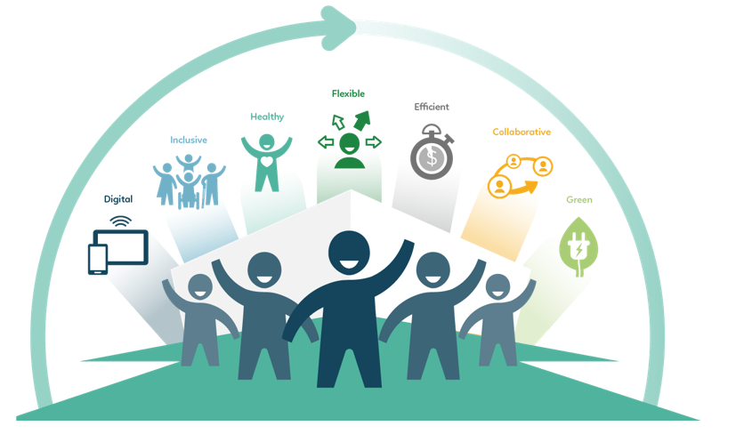
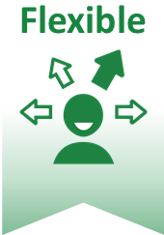
Comprendre le Milieu de travail GC : Quoi?
Le Milieu de travail GC est un milieu de travail moderne, efficace et inclusif qui répond aux besoins de l’effectif de la fonction publique et qui favorise un régime de travail souple.
Milieu de travail GC est le terme adopté par le gouvernement du Canada pour la modernisation du milieu de travail.
Il repose sur la mise en œuvre du travail axé sur les activités, qui est une méthode de travail offrant à tous les employés une utilisation partagée d’une VARIÉTÉ de points de travail, leur permettant de CHOISIR le cadre optimal pour accomplir leurs tâches et fonctions. Il optimise l’espace de bureau et repose sur les sept DIMENSIONS : créer un endroit souple, sain, efficace, inclusif, collaboratif, vert et numérique (avancé sur le plan technologique).

Slide 9
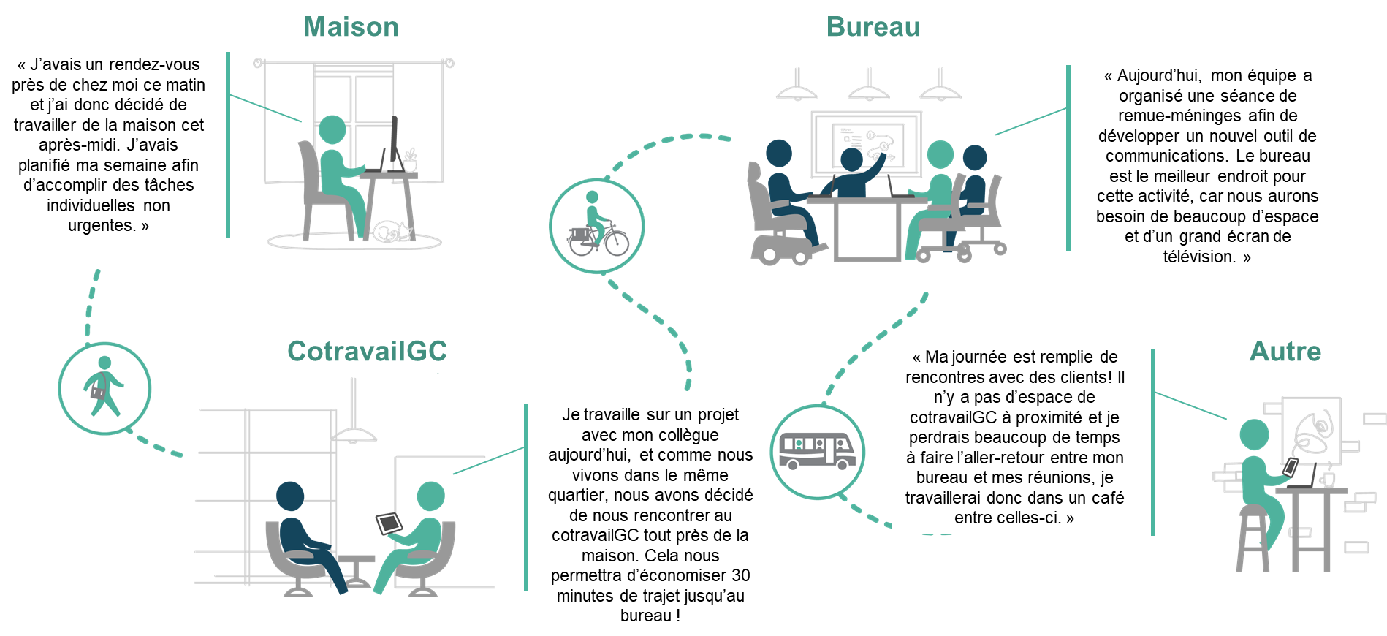
Comprendre le Milieu de travail GC : Flexibilité

Slide 10


Choisir son lieu de travail
Qu’y a-t-il sur mon calendrier pour la semaine?
D’où dois-je travailler?
Qu’y a-t-il sur mon calendrier pour la semaine?
D’où dois-je travailler?
Sélectionnez votre
type de point de travail
Facteurs à considérer?
Sélectionnez votre
type de point de travail
Facteurs à considérer?
POINT DE TRAVAIL
Maison
CotravailGC
Bureau
Autre
Maison
CotravailGC
Bureau
Autre
OUVERT
OUVERT
Préférences personnelles et
outils nécessaires
Préférences personnelles et
outils nécessaires
FERMÉ
PIÈCES JOINTES
Compte tenu de mes activités, dois-je travailler individuellement ou
en collaboration?
Compte tenu de mes activités, dois-je travailler individuellement ou
en collaboration?
OUVERT
OUVERT
Préférences personnelles et
outils nécessaires
Préférences personnelles et
outils nécessaires
FERMÉ
PIÈCES JOINTES

Slide 11
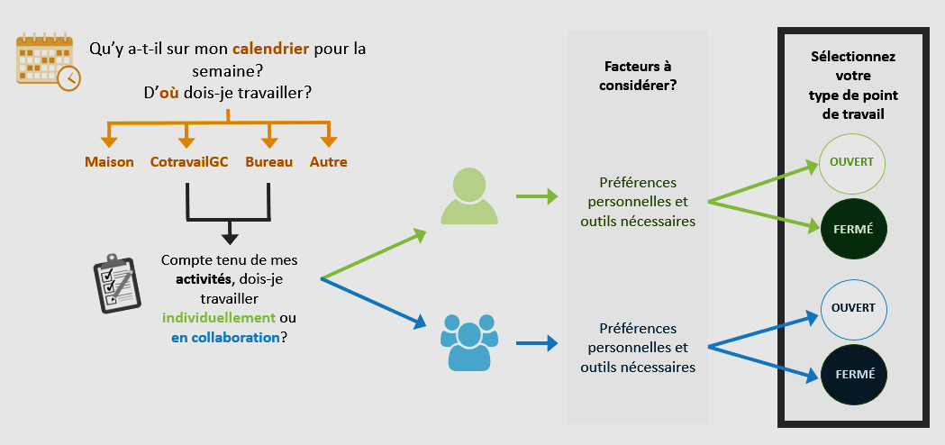

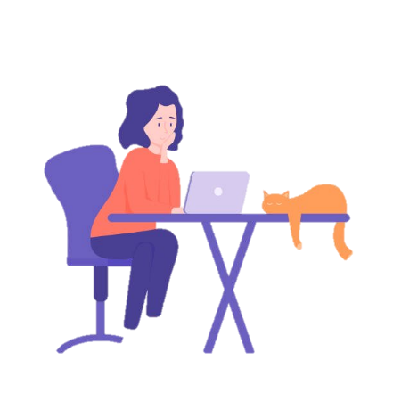
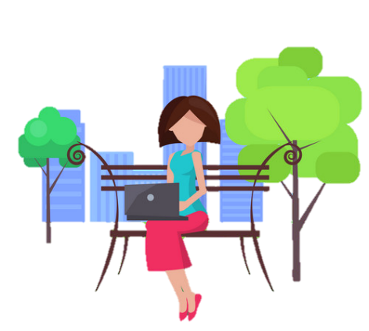


Choisir son lieu de travail
Étape 1 : Emplacement
Qu’y a-t-il sur mon calendrier pour la semaine?
D’où dois-je travailler?
Maison
CotravailGC
Bureau
Autre

Slide 12
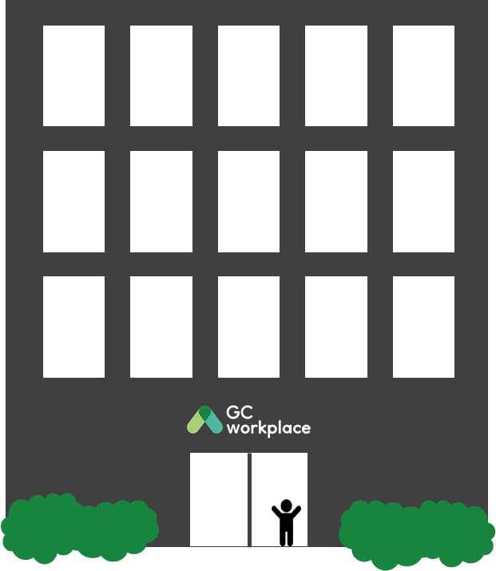


Comprendre le milieu de travail axé sur les activités et le travail axé sur les activités
MILIEU DE TRAVAIL AXÉ SUR LES ACTIVITÉS (MTAA)
TRAVAIL AXÉ SUR LES ACTIVITÉS

Slide 13


Comprendre le travail axé sur les activités
Regardez la vidéo sur
https://www.youtube.com/watch?v=qrdbYvqI5Nc&list=PLKBQ-bLoxgSW_A4yV-mINvMRI2150ozPO&index=9
ou
Téléchargez directement la vidéo sur votre ordinateur
https://www.gcpedia.gc.ca/gcwiki/images/b/b1/Qu%E2%80%99est-ce_qu%E2%80%99un_milieu_de_travail_ax%C3%A9_sur_les_activit%C3%A9s_.wmv

Slide 14
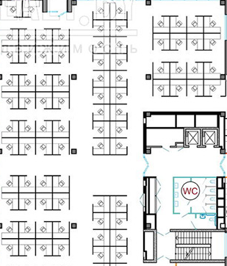

Considération particulière : Incidence de la COVID-19 sur le retour dans le milieu de travail
EXPÉRIENCE
COMPLÈTE!
MILIEU DE TRAVAIL
PRÉCÉDENT
NOUVEAU MILIEU DE TRAVAIL
MILIEU DE TRAVAIL FUTUR

Slide 15

Choisir son lieu de travail
Étape 2 : Individuellement ou en collaboration
Compte tenu de mes activités, dois-je travailler individuellement ou en collaboration?

Slide 16
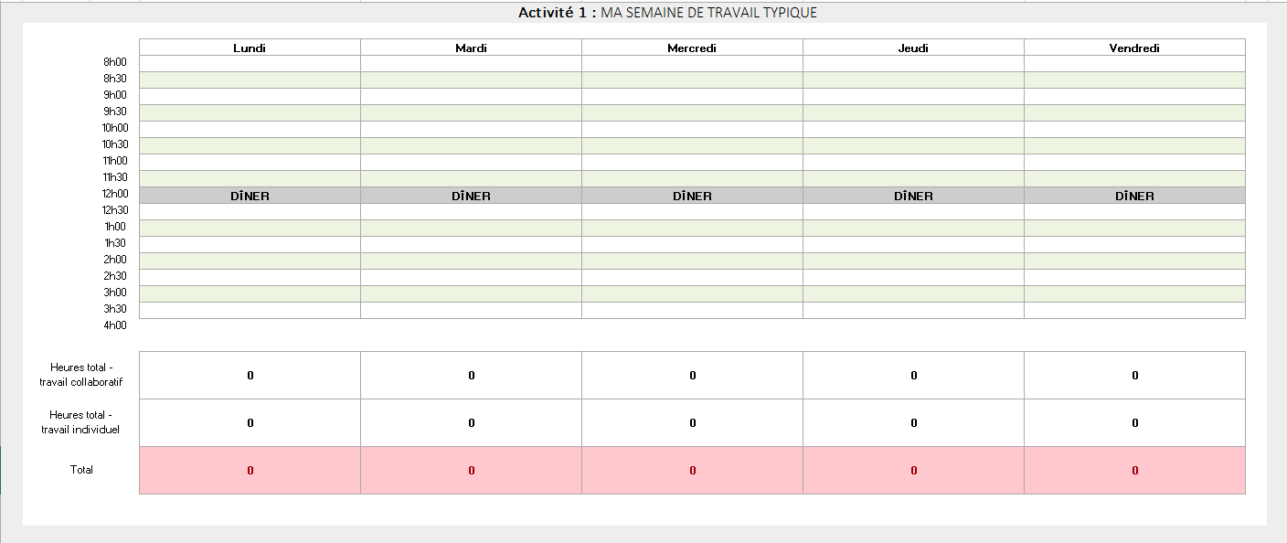
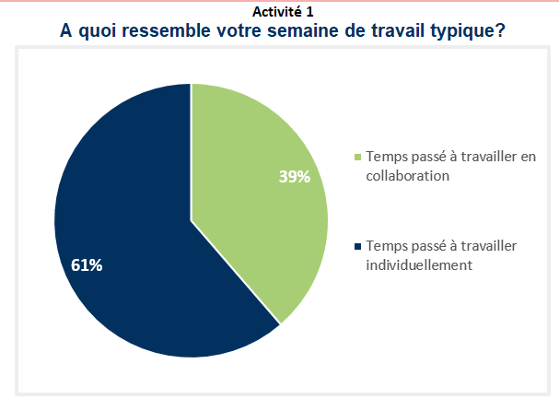
À quoi ressemble votre semaine de travail typique?
Activité 1 : de 10 à 15 minutes
PARTIE I
Aller à l’onglet « 1-Ma semaine de travail typique » de votre feuille de calcul Excel.
En regardant votre horaire de 5 jours de travail, remplissez la feuille de travail vierge en utilisant la liste déroulante des activités fournies.
  Le total des heures de travail consacrées à des activités de travail collaboratif et individuel sera automatiquement calculé pour chaque jour ouvrable.
  N’oubliez pas d’ENREGISTRER votre document!
PARTIE II
En utilisant l’application [insérer le nom de l’application], indiquez votre pourcentage de travail individuel et de travail collaboratif tel qu’il est indiqué dans l’onglet « Fiche de pointage » de votre feuille de calcul Excel.

Slide 17
Choisir son lieu de travail
Étape 3 : Points de travail
Éléments à considérer…
Outils nécessaires :
Écrans
Réseau
Zone sécurisée
Vidéoconférence
Préférences personnelles :
Lumière naturelle
Température
Installations ergonomiques
Acoustique
Confidentialité des entretiens et visuelle
Niveau de concentration
POINT DE TRAVAIL
OUVERT
FERMÉ
OUVERT
FERMÉ

Slide 18
Comprendre les points de travail
Dans le contexte d’un MTAA, les POINTS DE TRAVAIL sont les pierres angulaires. Il s’agit en fait de tout espace où il est possible de travailler : une chaise longue à un bureau, en passant par une salle de réunion ou un centre collaboratif.

Slide 19
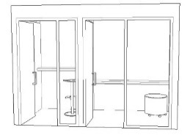
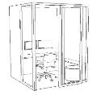
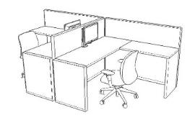


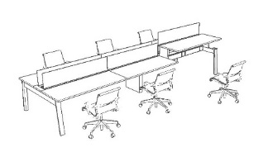
Comprendre les points de travail : travail individuel
Appels
Travail de concentration
Courte discussion
Tâches routinières

Slide 20
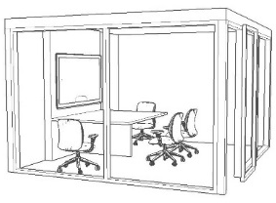
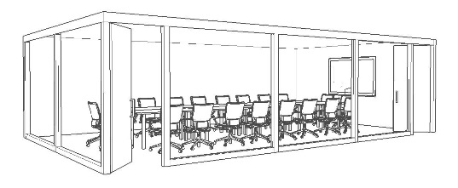
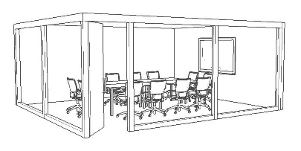
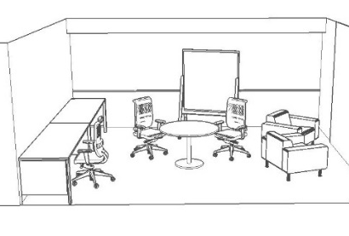
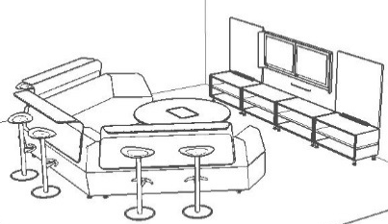
Comprendre les points de travail : travail en collaboration
Salle de travail
Réunions officielles et présentations
Coordonner
Assembler
Présenter
Créer
Salle de projet
Travail d’équipe et idéation

Slide 21
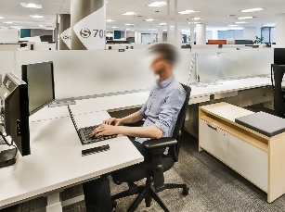
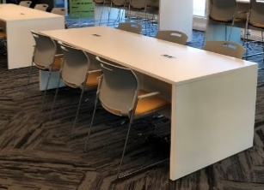
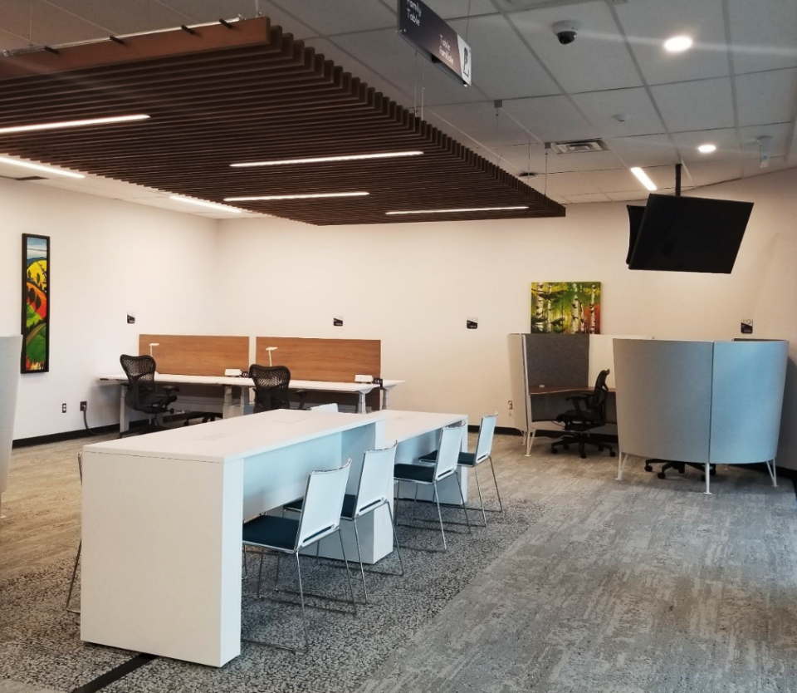
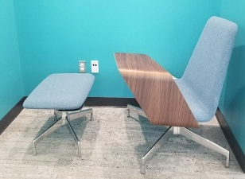
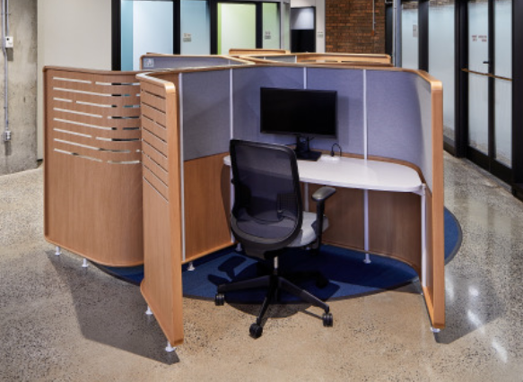
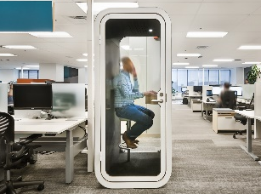
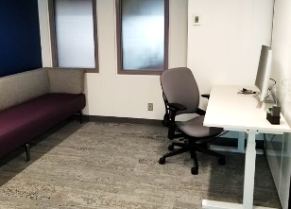
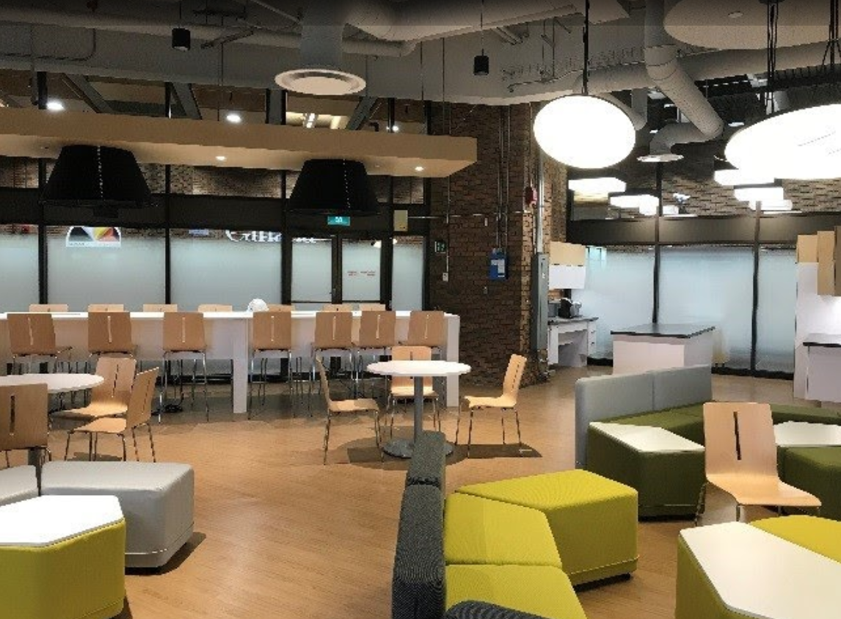
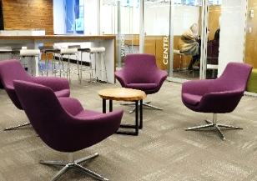
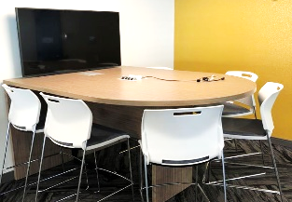
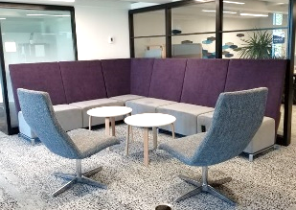
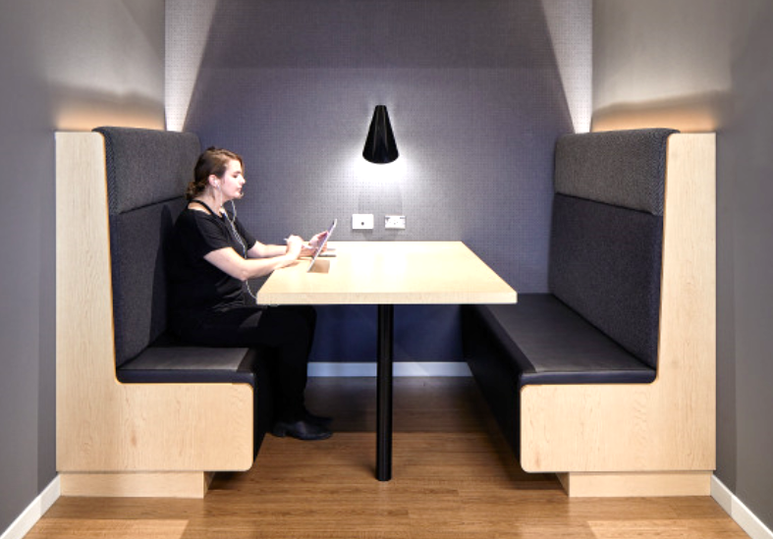
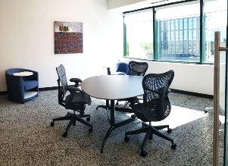
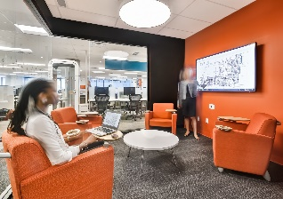
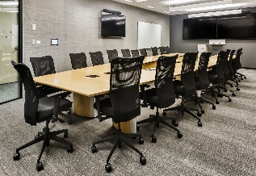
Comprendre les points de travail : de la variété pour tout et pour tous!
POINTS DE TRAVAIL INDIVIDUELS
Poste de travail
Point de transition
Salle d’étude
Point de réflexion
Capsule de concentration
Cabine téléphonique
Salle de concentration
OUVERT
SEMI-FERMÉ
FERMÉ
Café/cuisine
Point de discussion
Zone d’équipe
Salon
Enclave
Salle de travail
Salle de projet
Salle de réunion
POINTS DE TRAVAIL DE COLLABORATION

Slide 22
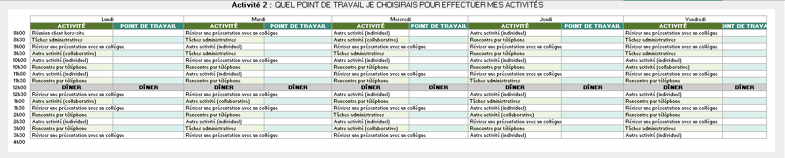
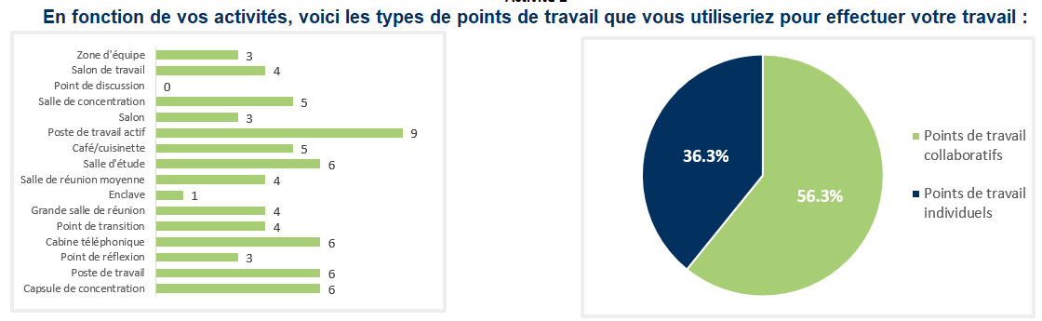
Quels points de travail utiliseriez-vous pour exercer vos activités?
Activité 2 : de 10 à 15 minutes
PARTIE I
Ouvrez l’onglet « 2-Effectuer mes activités » de votre feuille de calcul Excel. Comme vous le voyez, les activités de votre calendrier dans l’activité précédente ont été saisies automatiquement.
En fonction de ces activités, veuillez déterminer où il serait le plus logique pour vous de travailler en sélectionnant un point de travail dans le menu déroulant pour chaque activité.
Ouvrez l’onglet « Fiche de pointage » et, en fonction de vos résultats, sélectionnez vos 5 points de travail favoris à l’aide du menu déroulant.
PARTIE II
En utilisant l’application [insérer le nom de l’application], indiquez vos 5 premiers choix de points de travail tels qu’ils sont identifiés dans l’onglet « Fiche de pointage » de votre feuille de calcul Excel.
  L’onglet « Types de point de travail » de votre feuille de calcul Excel comporte une description de chaque point de travail énuméré dans le menu déroulant.
  N’oubliez pas d’ENREGISTRER votre document!

Slide 23

PRENEZ UNE PAUSE!
Prenez une pause de 5 minutes pour vous assurer que vous avez bien enregistré votre feuille de calcul Excel et envoyez-la à [insérer l’adresse courriel de l’animateur].

Slide 24
Choisir son lieu de travail
Qu’y a-t-il sur mon calendrier pour la semaine?
D’où dois-je travailler?
Sélectionnez votre
type de point de travail
Facteurs à considérer?
Maison
CotravailGC
Bureau
Autre
OUVERT
Préférences personnelles et
outils nécessaires
FERMÉ
Compte tenu de mes activités, dois-je travailler individuellement ou
en collaboration?
OUVERT
Préférences personnelles et
outils nécessaires
FERMÉ

Slide 25
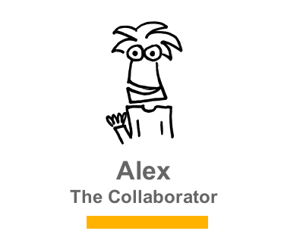
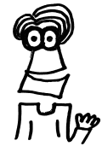
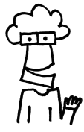
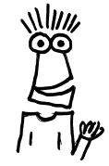
Différentes façons de travailler
Bien que nous travaillons dans la même équipe, avec des emplois et des tâches similaires, nous avons tous des styles de travail différents. Il n’y a pas de mauvaise façon de travailler, juste des façons DIFFÉRENTES de travailler.
Je travaille mieux quand je collabore avec mon équipe.
Je m’épanouis quand j’ai une routine solide sur laquelle je peux compter chaque jour!
La confiance de mon équipe est importante pour mon style de travail indépendant.
Avec les bons outils et de la flexibilité, je vais faire le travail!
ALEX
SAM
KRIS
PAT
S’adapte facilement
Valorise la créativité
Valorise les rencontres
Valorise l’inclusion
Personne traditionnelle
Personne organisée
Se soucie détails
Valorise la personnalisation
Dynamisme
Souplesse
Adoption précoce
Autonomie
Pragmatique
Désinvolte
Concentration
Efficacité

Slide 26

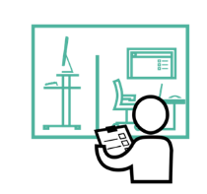

Principaux points à retenir
Prendre l’habitude de planifier votre journée de travail à l’avance
Se familiariser avec de nouveaux outils de communication et de productivité et être à l’aise de les utiliser
Essayer de nouvelles méthodes de travail et de gestion

Slide 27

QUESTIONS?

Slide 28
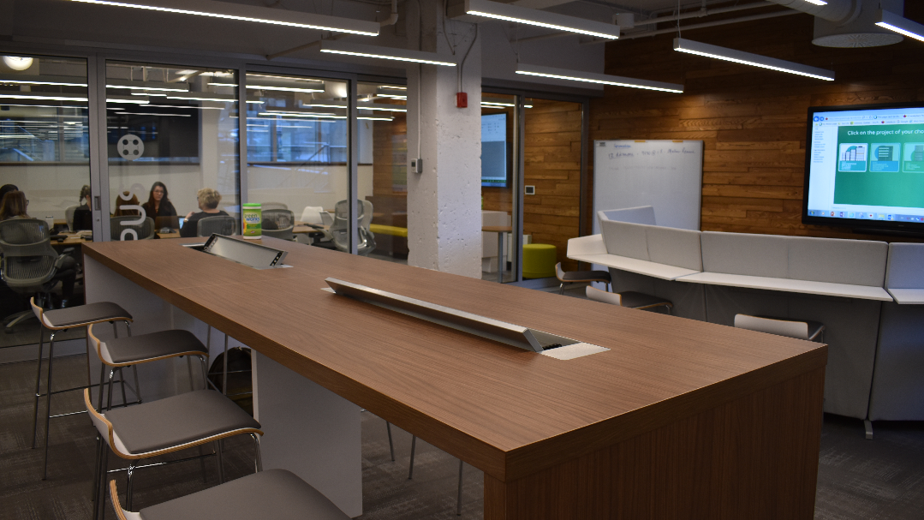


Merci!
Centre d’expertise national de la gestion du changement en milieu de travail
PSGC.SIMilieudeTravailGC-RPSGCWorkplace.PWGSC@tpsgc-pwgsc.gc.ca

